Slide 1

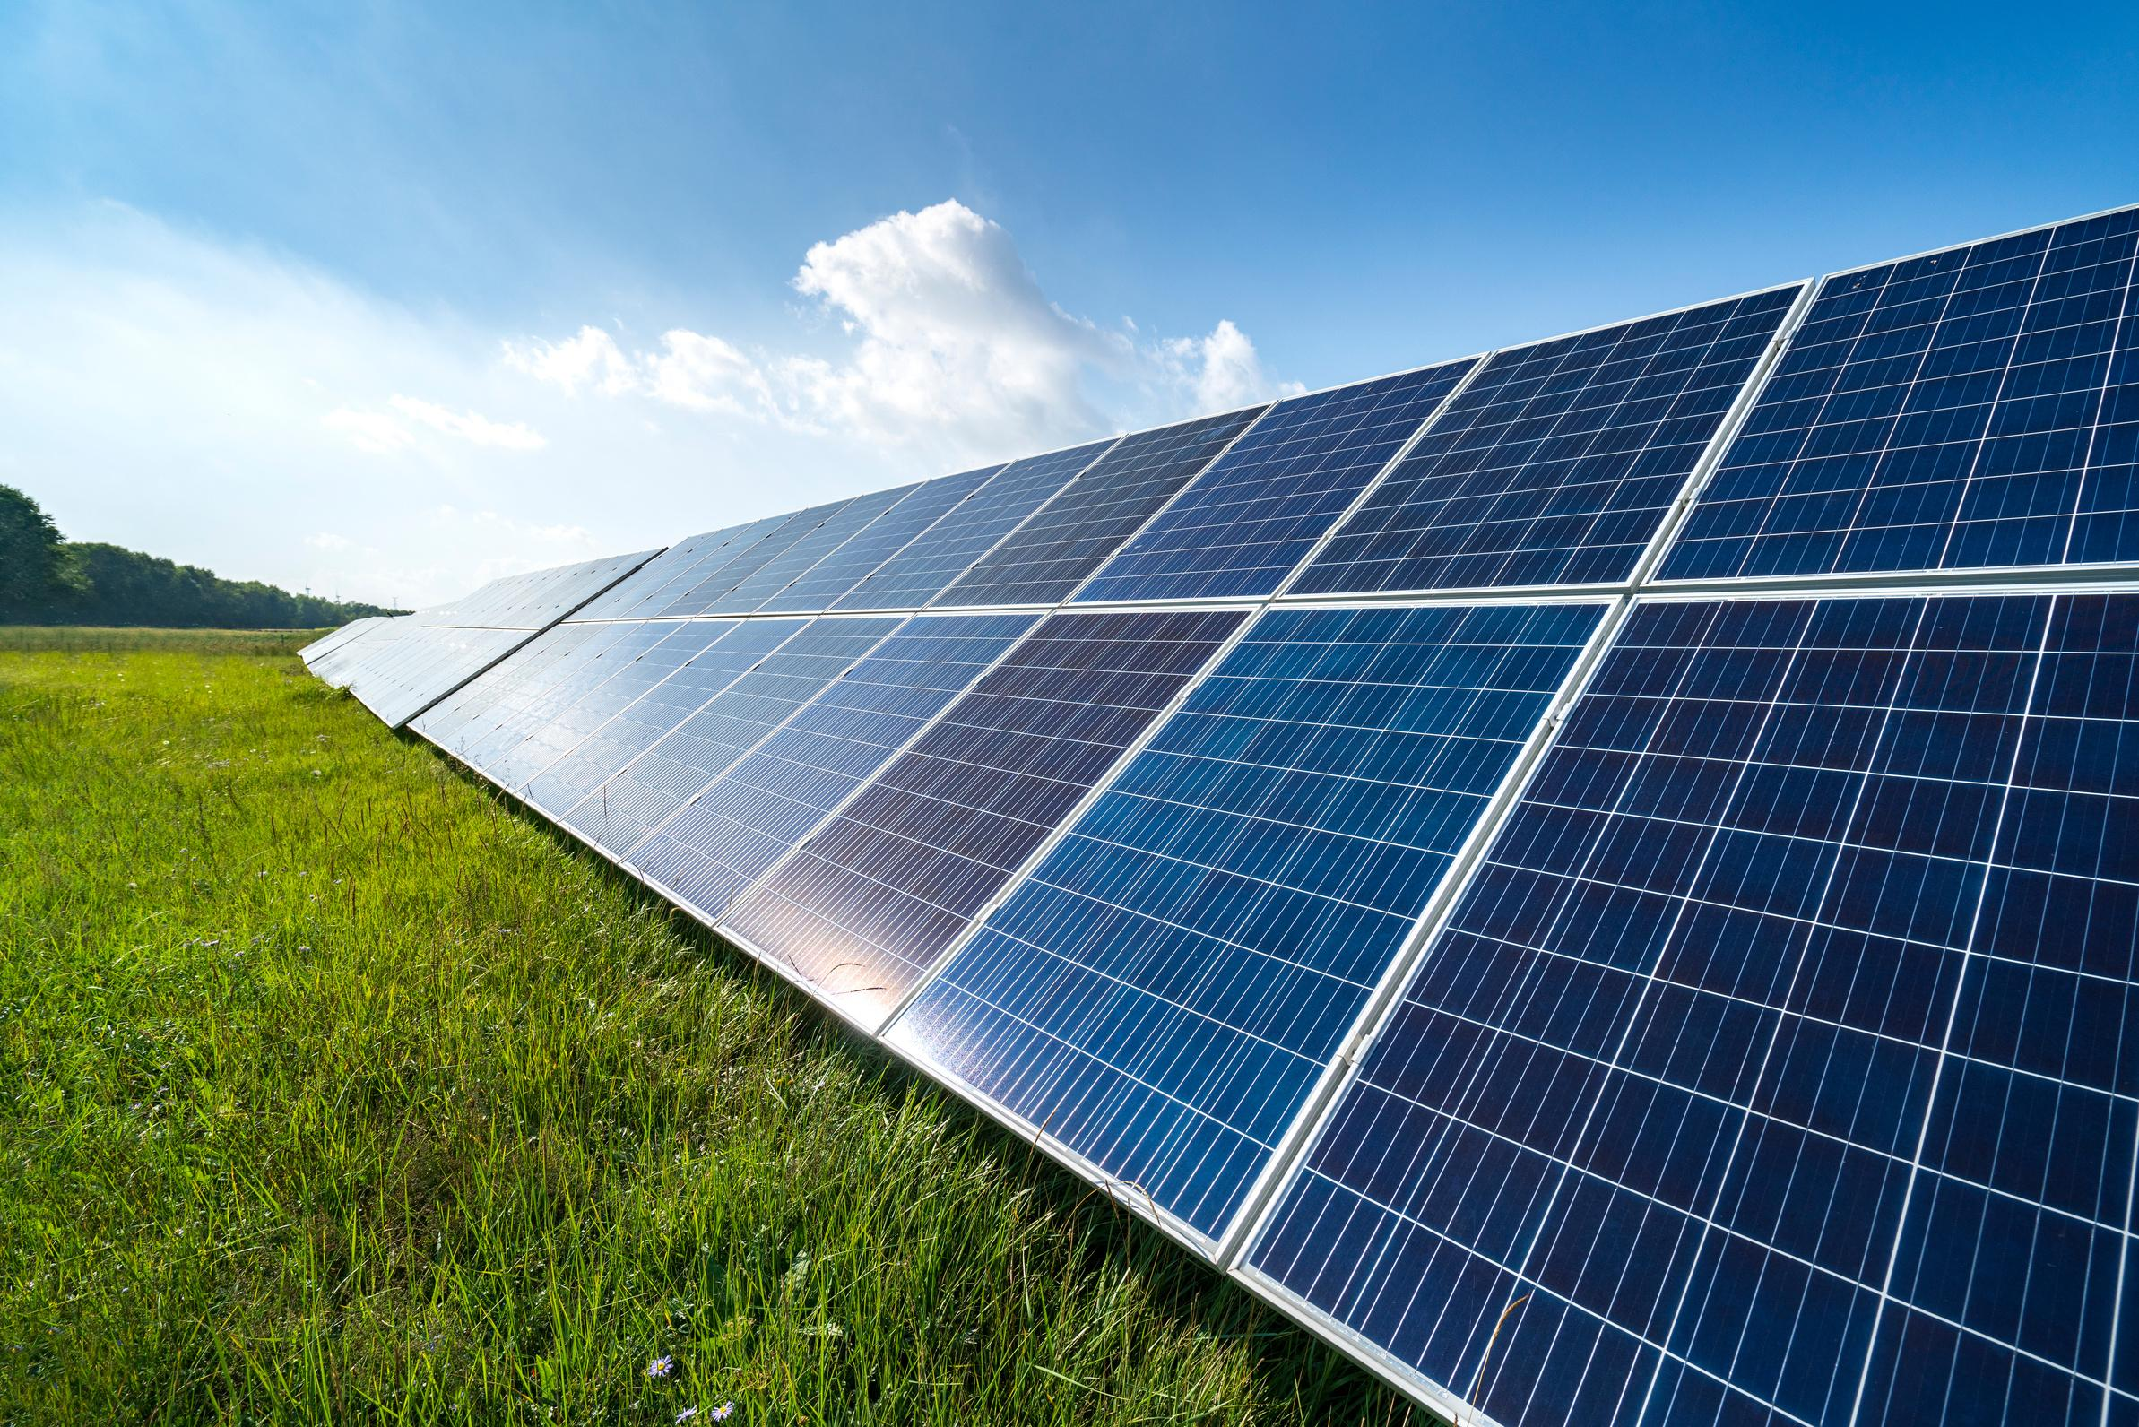

ENERGIA
COM PROPOSITO
Economia, eficiência e responsabilidade ambiental: tudo em um só investimento
PROPOSTA TÉCNICA E COMERCIAL
{{LOGOCLIENTE}}

Slide 2
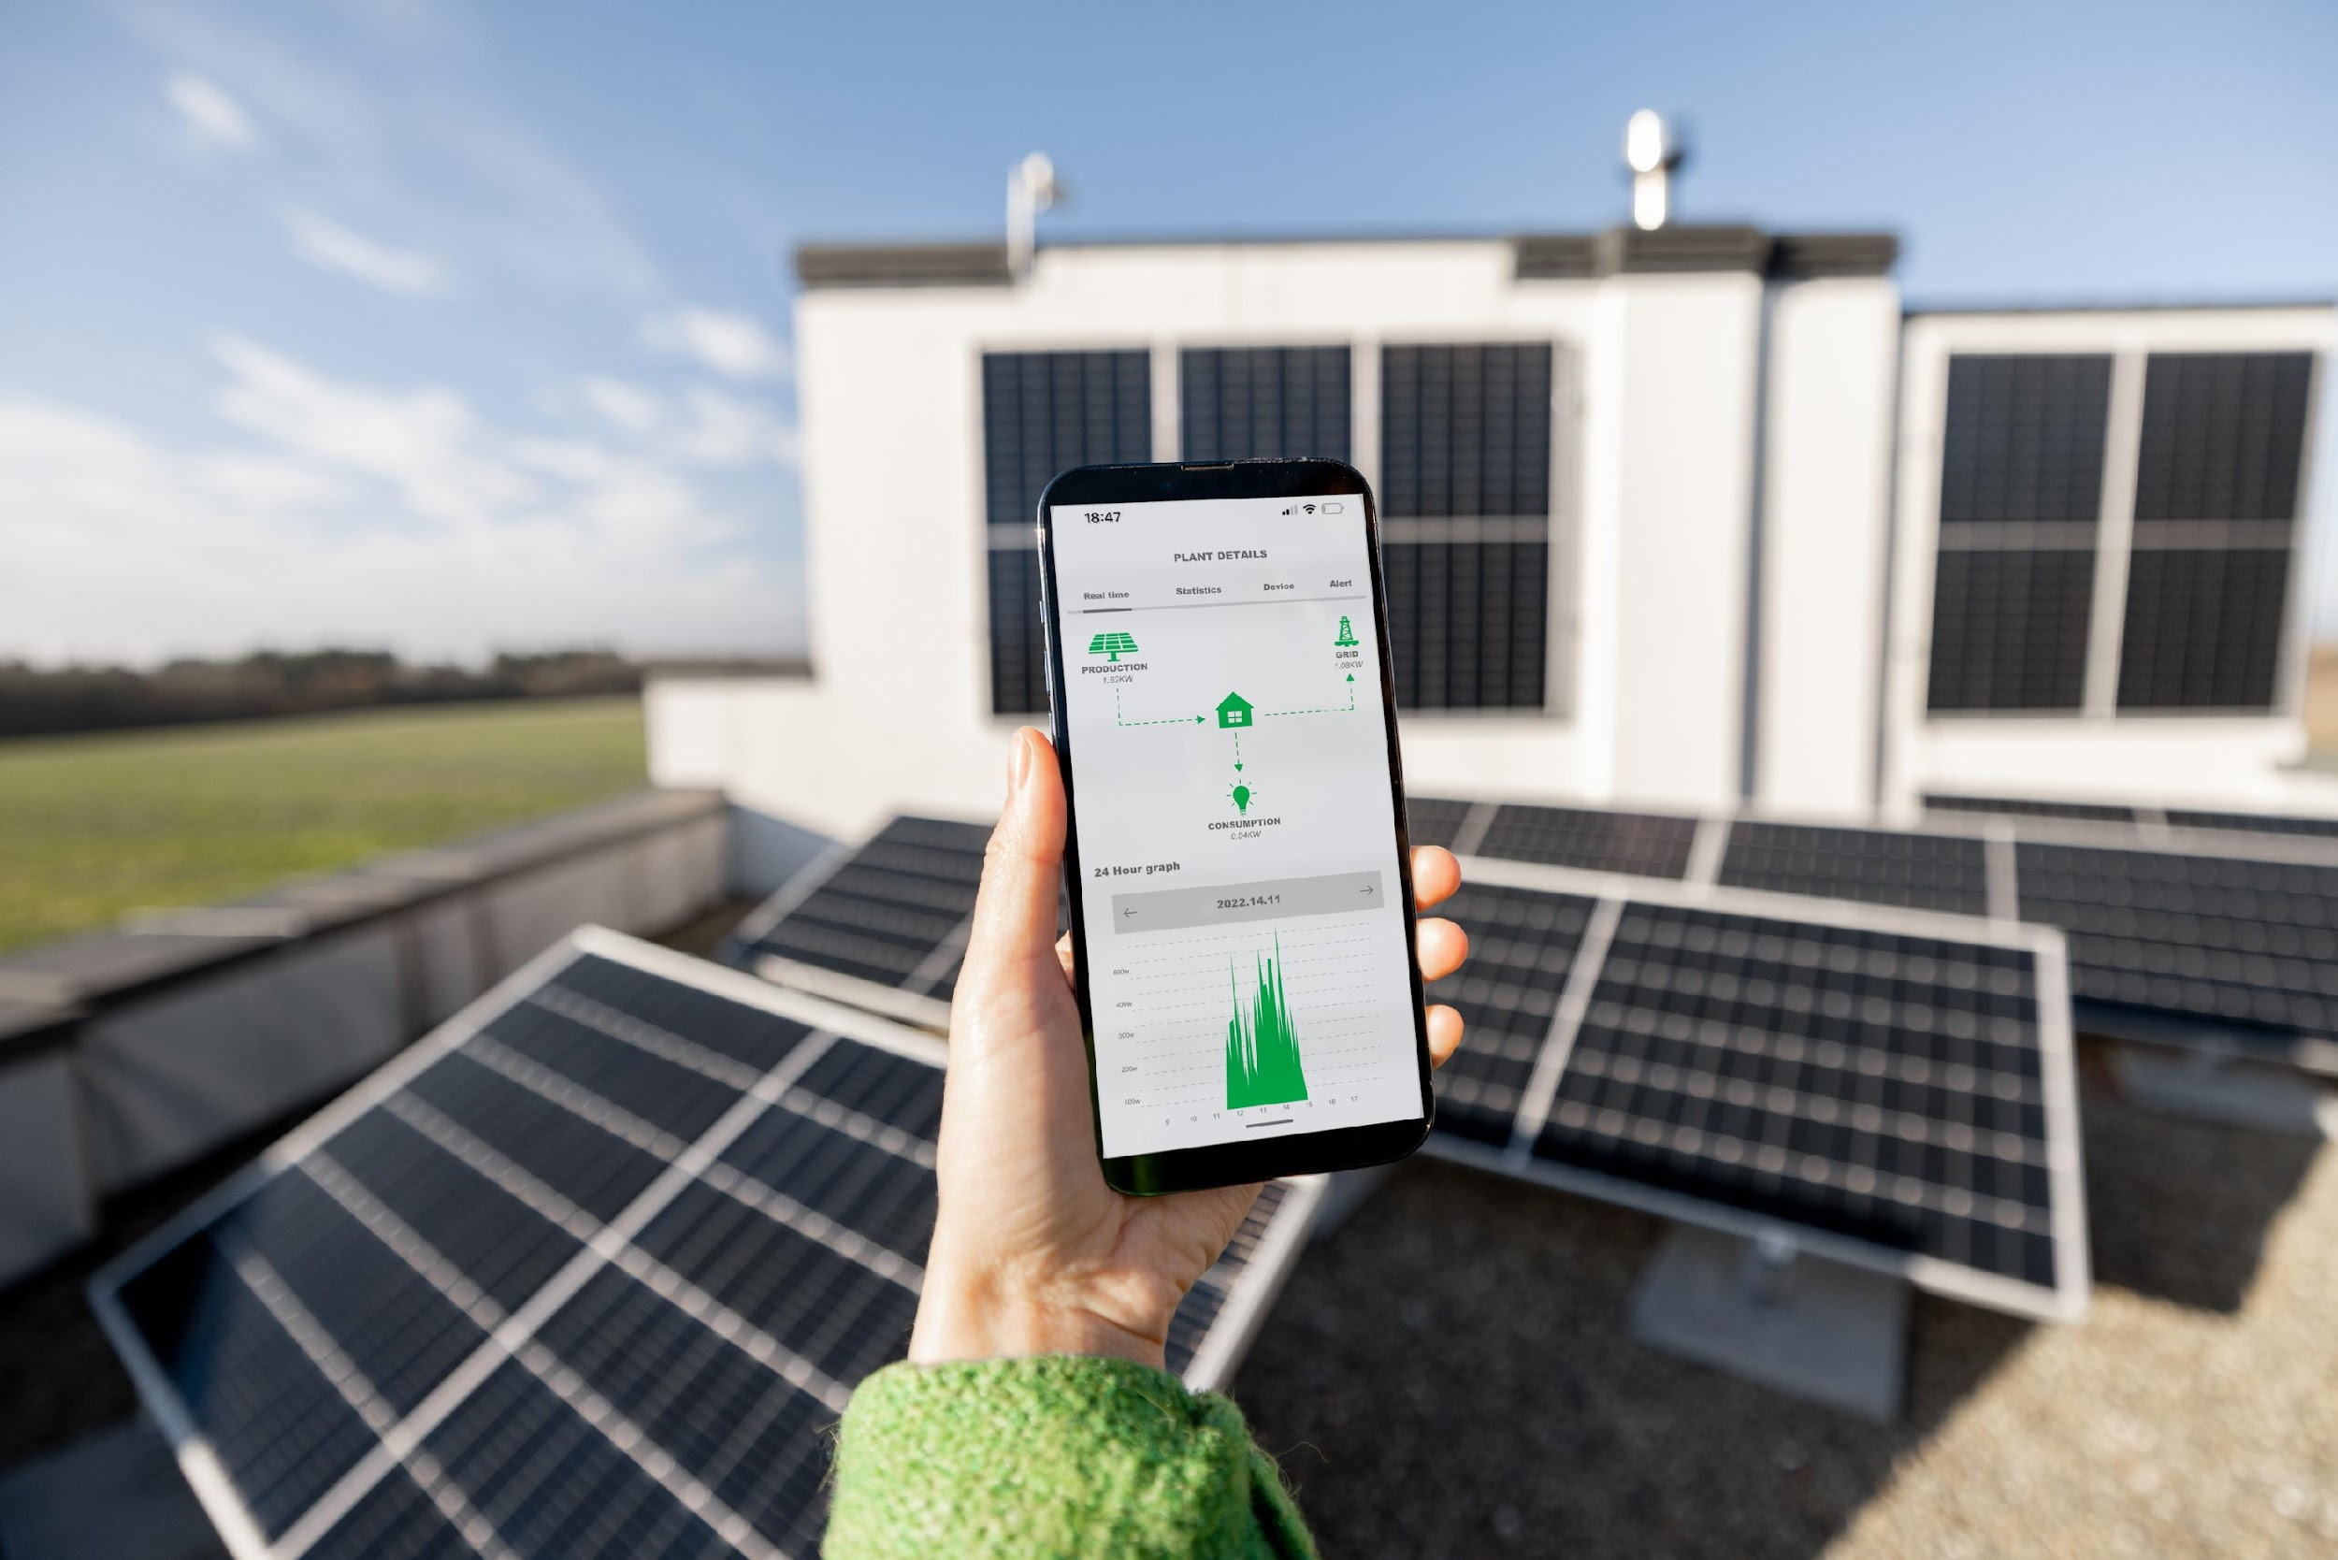
{{LOGOCLIENTE}}
Diagnostico Energético
Local do Projeto: {{NOME_CLIENTE}}
Consumo de energia médio: {{CONS_ENERGIA_MEDIO}} kWh/ano.
Volume de energia projetado: {{VOL_PROJ}} kWh/ano.
Objetivo do projeto: reduzir o volume de energia consumido da concessionária local, em até {{OBJ}} gerando sua própria energia.

Slide 3
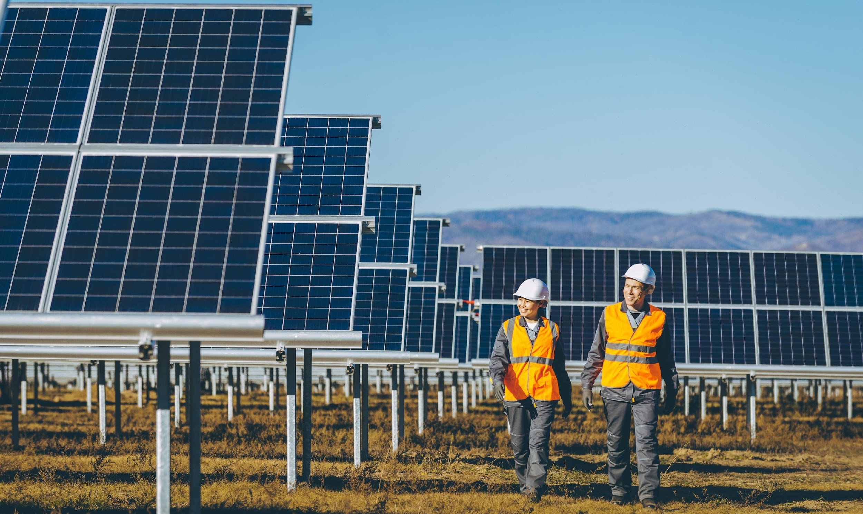
{{LOGOCLIENTE}}
Detalhamento do Sistema
Os equipamentos escolhidos, como os módulos fotovoltaicos da Risen e os inversores Solis, garantem alta eficiência e confiabilidade, sendo reconhecidos como líderes de mercado em desempenho e durabilidade.
Dimensionamento: ​
Potência Máxima: 243 kWp ​
Potência Nominal: 200 kW
Número de módulos: 360 (RSM132-8-675BHDG)
Número de Inversores: 1 (Solis-100K-5G-PRO_V1.1)
Área ocupada pelos módulos: 1.341,6 m²
Estimativa de energia gerada: 39.801,62 kWh/mês. ​

Slide 4

{{LOGOCLIENTE}}
PROPOSTA TÉCNICA

Slide 5

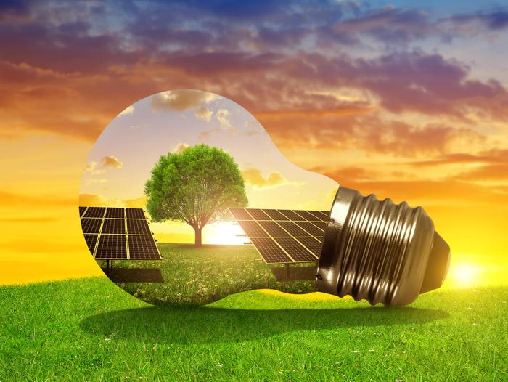
{{LOGOCLIENTE}}
Introdução
Para o {{NOME_CLIENTE}} , propomos uma solução em energia solar fotovoltaica que alia economia imediata, sustentabilidade, destaque e valorização do empreendimento. Com foco na eficiência energética, nossa proposta proporciona uma redução significativa nos custos operacionais, maior previsibilidade financeira e alinhamento com as melhores práticas sustentáveis adotadas mundialmente.

Slide 6






Benefícios do Sistema
Economia na Fatura.
A implantação do sistema de geração de energia solar fotovoltaica no {{NOME_CLIENTE}} proporciona uma série de benefícios significativos. Em primeiro lugar, permite uma expressiva redução dos custos operacionais, ao diminuir a dependência da energia fornecida pela concessionária. A adoção dessa fonte renovável posiciona o aeroporto como referência em práticas sustentáveis, fortalecendo sua imagem perante lojistas, investidores e usuários. Além disso, atende às exigências crescentes do mercado por responsabilidade socioambiental. Por fim, o uso da energia solar — limpa e renovável — contribui diretamente para a preservação ambiental, ao reduzir as emissões de gases de efeito estufa e minimizar o impacto ecológico da operação
aeroportuária.
Redução na emissão de gases do efeito estufa.
impacto na valorização da marca e a atratividade para lojistas e investidores.
Contribuição Socioambiental.
Zero investimento financeiro.
{{LOGOCLIENTE}}

Slide 7
{{LOGOCLIENTE}}
Objetivo
Este trabalho objetiva a prestação de serviço de Engenharia, Compras, Implantação, Comissionamento e Conexão com rede de energia elétrica interna do {{NOME_CLIENTE}}, doravante chamada CONTRATANTE, visando atender a elaboração e implementação do Projeto de Usina Fotovoltaica na configuração de (ON GRID), instalada no telhado do empreendimento. Essa proposta é baseada em documentação e/ou informações fornecidas pelo cliente e tem por objetivo apresentar estudo técnico e financeiro de maneira estimada. Fica ressaltado a necessidade de visita in loco para coleta de informações necessárias para ajuste do estudo e nova apresentação de proposta técnica/ comercial. Este trabalho será coordenado pela STYLUX FUTURA, CNPJ: 43.497.679/0001-89, endereço: Rua Alvorada n° 1289, Vila Olímpia, São Paulo SP, CEP: 04550-004, doravante chamada CONTRATADA.

Slide 8
{{LOGOCLIENTE}}
ORGANOGRAMA
O Organograma, a seguir, tem o objetivo de ajudar no entendimento da estrutura da prestação de serviços aplicados na elaboração do Projeto, ora em questão.
DIRETORIA
GERENTE DE ENERGIA
CLIENTE – {{NOME_CLIENTE}}
COORDENAÇÃO ADMINISTRATIV0
COORDENAÇÃO TÉCNICA
CIVIL
ELÉTRICA UFV
MECÂNICA (montagem)
AMBIENTAL

Slide 9
{{LOGOCLIENTE}}
Escopo
São requisitos importantes por parte da CONTRATANTE, na prestação do serviço:
Participação ativa, indicando responsável que fornecerá as informações necessárias para realização da prestação do serviço, devendo o indicado ter conhecimento das funções técnicas e operacionais de eletrotécnica e poder de decisão.
Disponibilidade e prioridade de profissionais para fornecimento das informações necessárias à elaboração dos Projetos nas diversas áreas de expertise, seguindo cronograma a ser acordado entre as partes.
Ponto de energia temporário.

Slide 10
{{LOGOCLIENTE}}
Escopo
Este escopo tem como referência o modelo de contrato de prestação de serviços de engenharia para a instalação, conexão, operação, manutenção durante período de contrato e fornecimento de materiais envolvidos na implantação da UFV e conexão. fornecido pela CONTRATANTE.
Fornecimento dos materiais e equipamentos, ferramentas e insumos, abrangendo o necessário para realizar as atividades de elétrica, montagem, infraestrutura, conexão para a entrada em operação da UFV. Inclui-se neste escopo, todas as intervenções necessárias para a continuidade do sistema de geração ininterruptas, após seu início de operação, o que compreende, mas não se limita a:

Slide 11
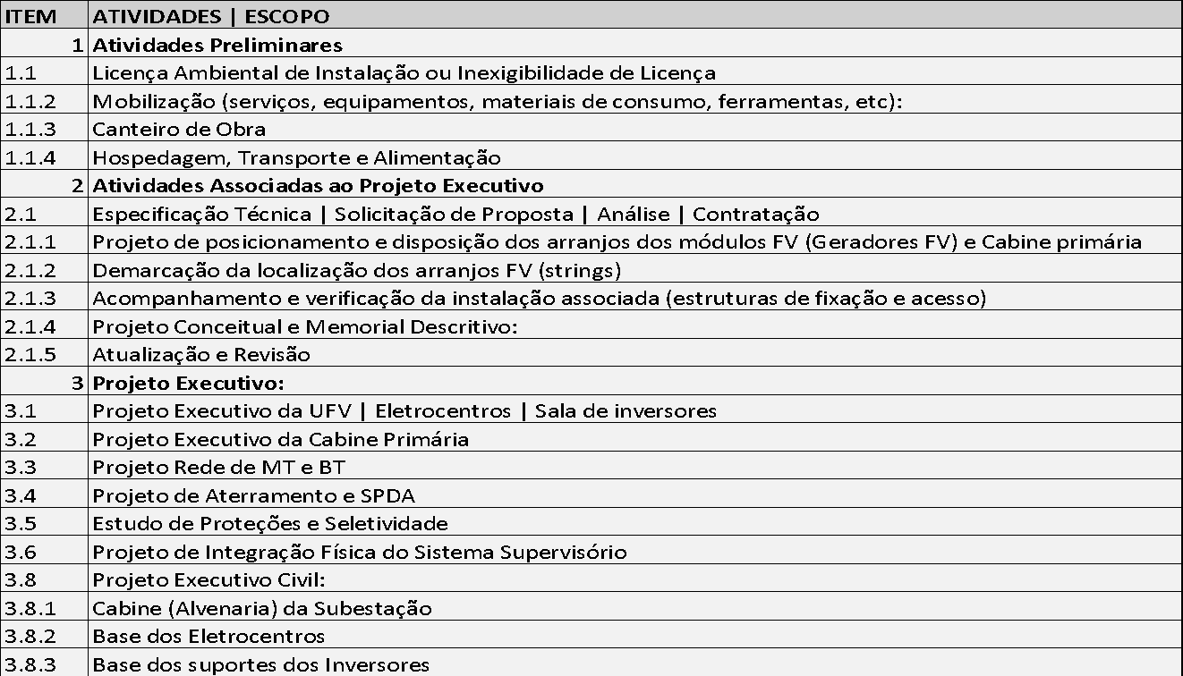
{{LOGOCLIENTE}}
Escopo

Slide 12
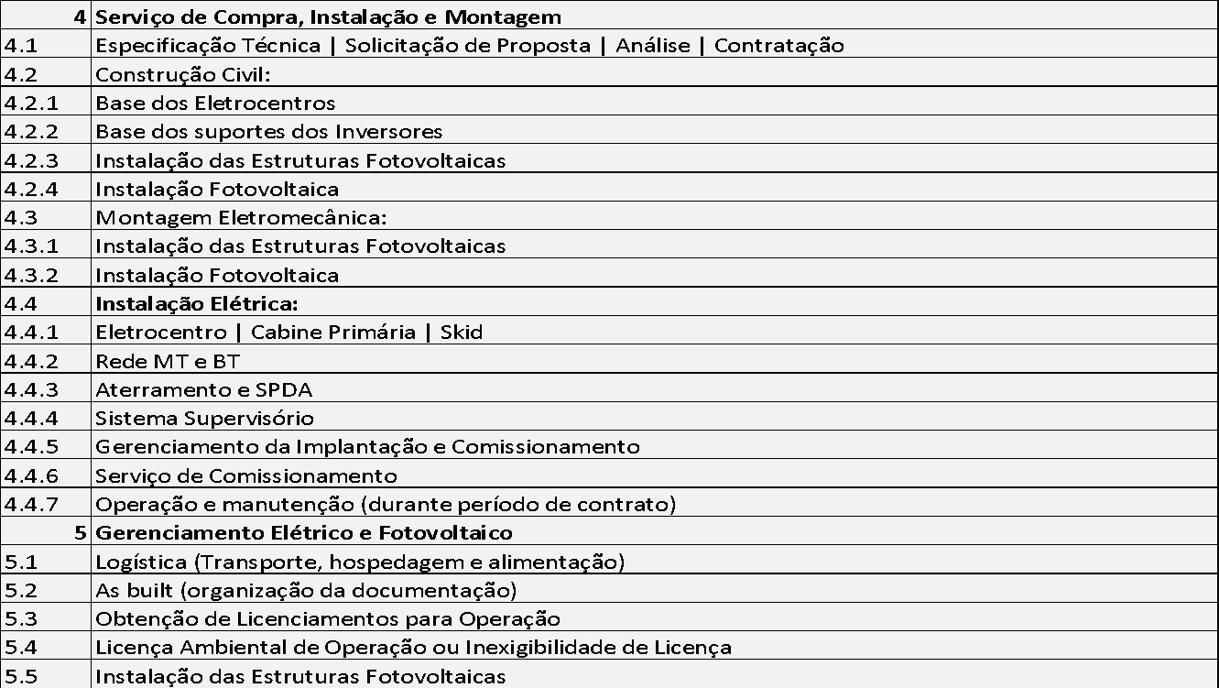
{{LOGOCLIENTE}}
Escopo

Slide 13
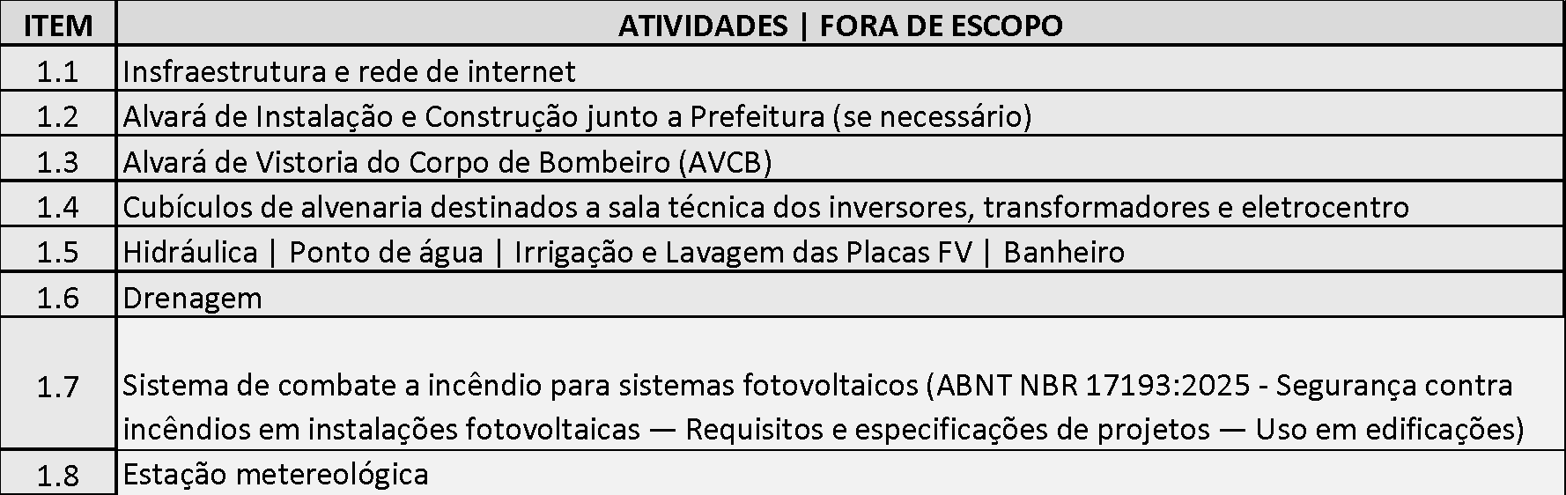
{{LOGOCLIENTE}}
Fora do escopo

Slide 14
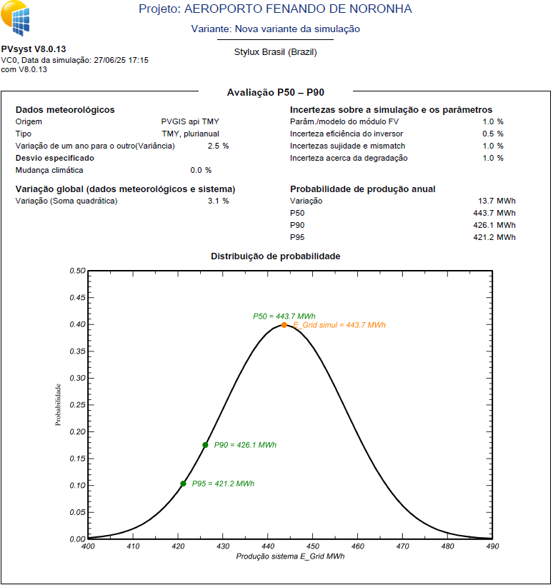
{{LOGOCLIENTE}}
Detalhamento do Sistema
Dados de Geração
Consideramos parâmetro de geração de P90 como diretriz de geração da usina. Em outras palavras, utilizamos métricas seguras de desempenho de geração de energia, que garantem robustez e segurança em nossos modelos de usina, baseados em cálculos consistentes do maior software de simulações e dimensionamento solar, reconhecido mundialmente, o chamado PVSYST.

Slide 15
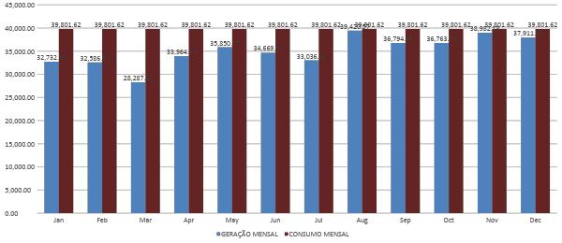
{{LOGOCLIENTE}}
Geração x Consumo

Slide 16
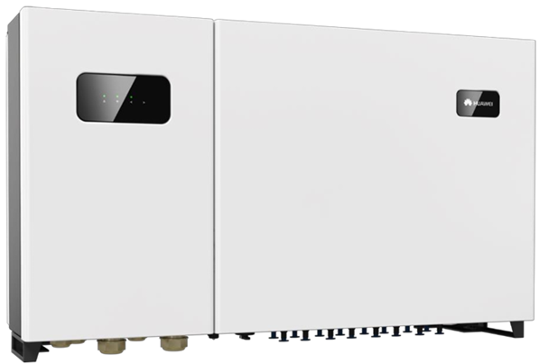
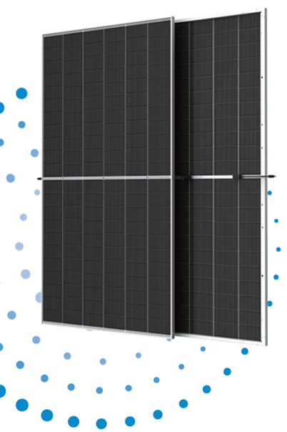
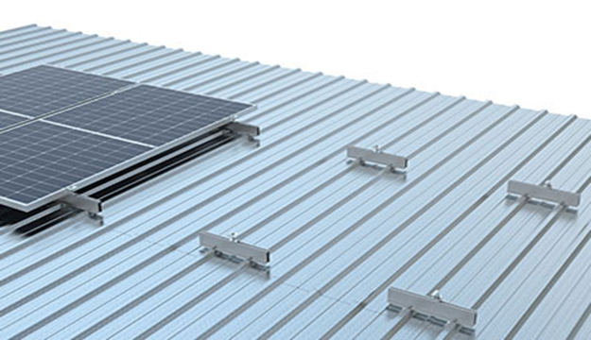
{{LOGOCLIENTE}}
Equipamentos
Módulos fotovoltaicos:
Fabricante – {{FABRICANTEMODULO}}
Modelo - {{MODELOMODULO}}
Potência - {{POTENCIAMODULO}}
Inversores:
Fabricante – {{FABRICANTEINVERSORES}}
Modelo - {{MODELOINVERSORES}}
Potência - {{POTENCIAINVERSORES}}
Estrutura de fixação:
{{ESTRUTURA}}
Sistema de monitoramento:
{{SISTEMAMONITORAMENTO}}

Slide 17
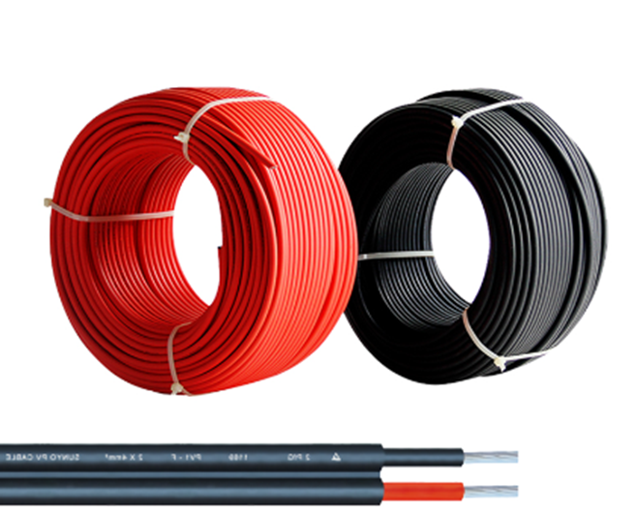
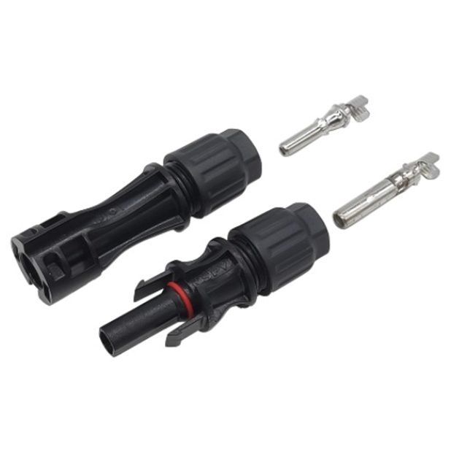
{{LOGOCLIENTE}}
Equipamentos
Cabo solar:
Estrutura: {{EQUIPAMENTOSESTRUTURA}}
Vida útil: {{VIDAUTIL}}
Certificação: {{CERTIFICACAO}}
Conectores MC4 STAULBI
Isolante: {{ISOLANTE}}
Contato: {{CONTATO}}
Dados elétricos
Tensão de operação: {{TENSAO}}
Grau de proteção: {{PROTECAO}}
Temperaturas de operação: {{TEMPOPERACAO}}

Slide 18




Cronograma de Execução
{{LOGOCLIENTE}}
5
4
3
ENTREGA FINAL
2
{{SOMATOTALFINAL}}
TESTES E COMISSIONAMENTO
1
INSTALAÇÃO
{{Manual4}} dias
AQUISIÇÃO DOS EQUIPAMENTOS
{{Manual3}} dias
APROVAÇÃO DO PROJETO
{{Manual2}} dias
{{Manual1}} dias
Nosso cronograma prevê a entrega completa do projeto em até {{SOMATOTALFINAL}} dias, com possibilidade de ajustes personalizados para atender necessidades específicas do cliente, sempre com foco na agilidade e na qualidade da instalação.

Slide 19




Garantia & Suporte
{{LOGOCLIENTE}}
GARANTIA DOS MODULOS
GARANTIA DOS INVERSORES
MANUTENÇÃO PREVENTIVA - O&M
SUPORTE TÉCNICO
12 ano (defeito de fabricação)
30 anos (eficiência de geração)
6 anos
17 anos (período de contrato)
17 anos (período de contrato)
Oferecemos garantia estendida para módulos e inversores, além de suporte técnico 24/7 e manutenção preventiva especializada, assegurando operação contínua e sem preocupações ao longo de todo o período contratual.

Slide 20
{{LOGOCLIENTE}}
PROPOSTA COMERCIAL

Slide 21


MODELOS DE NEGÓCIO
{{LOGOCLIENTE}}
BOT (Build, Operate & Transfer) é o modelo de negócio adotado pela Stylux Brasil, onde nós investimos no capex do projeto e arrendamos o ativo (planta solar) para o cliente, dentro de um período de contrato e após esse prazo, a usina solar será transferida por R$1,00 simbólico.
Stylux Brasil
Cliente
Realiza o investimento
Realiza O&M
Gera energia em nome do cliente
Gestão dos créditos de energia
Gestão do relacionamento junto à distribuidora
Arrenda a UFV
Contrata O&M com a Stylux Brasil
Recebe os créditos de energia
Continua conectado à distribuidora
Desconto garantido pelo prazo de contrato

Slide 22



Investimento e Viabilidade
{{LOGOCLIENTE}}
Nosso modelo de investimento reduz os custos com energia desde o primeiro mês de operação. Com economia projetada de até {{OBJ}} durante o contrato, garantimos retorno imediato e previsibilidade financeira ao Aeroporto de Fernando de Noronha.
Redução total do Custo
Prazo do Contrato
Desconto no primeiro ano
Até {{OBJ}} no período de contrato
{{PRAZO_CONT}} anos.
{{DESC_1ANO}}

Slide 23
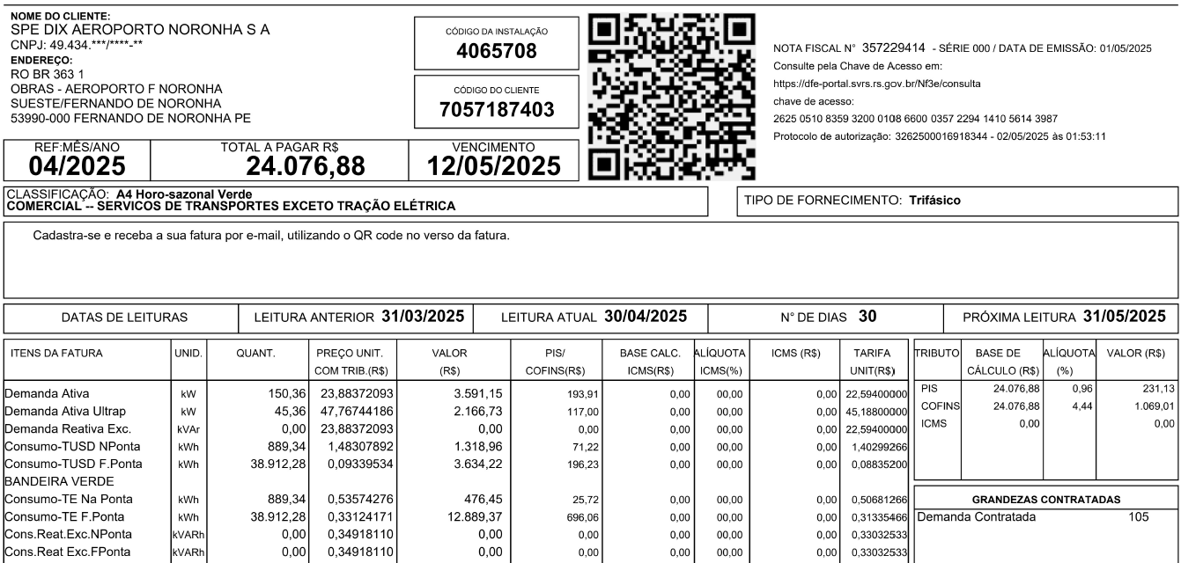
{{LOGOCLIENTE}}
Investimento e Viabilidade
IMPORTANTE!
Foi constatado que o {{NOME_CLIENTE}} ultrapassa seu limite de demanda contratada, o que no mês de maio refletiu um acréscimo de R$ 2.166,73 na fatura (R$26.000,73/ano). O sistema solar contribui na redução desse consumo, além de todo o custo reduzido pela própria geração.
Demanda contratada (kW) | Custo Demanda R$/kW (C/imposto) | Custo Total (mês)
105 | R$23,88 | R$3.591,15
Demanda Ultrapassada (kW) | Custo Demanda R$/kW (C/imposto) | Custo Total (mês)
45,36 | R$47,77 | R$2.166,73

Slide 24
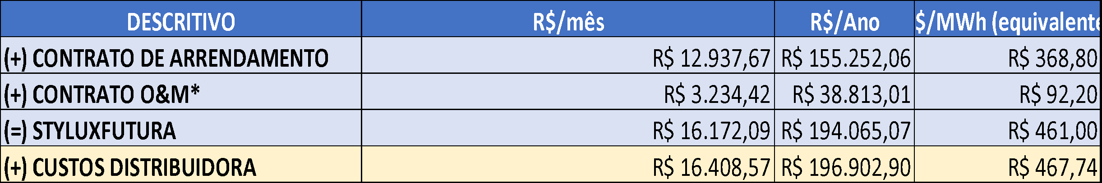
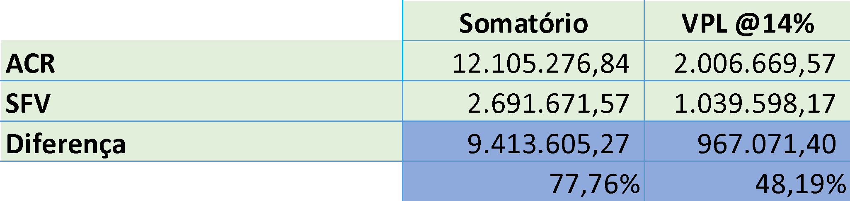
MODELOS DE NEGÓCIO
{{LOGOCLIENTE}}
Cenário de custo do primeiro ano de geração e formato de faturamento
Período de Contrato {{PRAZO_CONT}} , após esse período, transferência do ativo por 1 real simbólico para o cliente.
Tarifa de R$ {{MODELO_NEGOCIO}} é fixa, sem reajuste ao longo do contrato, acompanhando o índice IPCA.
Os Valores apresentados acima, são estimativas com inferências em informações compartilhadas, para um cálculo mais ajustado, serão necessários mais informações.

Slide 25
MODELOS DE NEGÓCIO
{{grafico_receita}}

Slide 26
MODELOS DE NEGÓCIO
{{grafico_custos}}

Slide 27
FLUXO DE CAIXA
{{FLUXO1}}

Slide 28
FLUXO DE CAIXA
{{FLUXO2}}

Slide 29
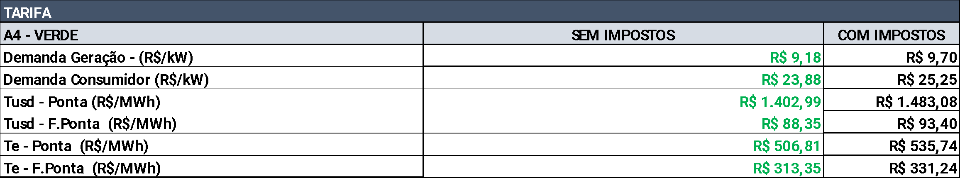
PREMISSAS ADOTADAS
{{LOGOCLIENTE}}
Taxa média de reajuste da concessionária – {{TAXA_MEDIA}}
PIS/COFINS – {{PIS}}
ICMS – {{ICMS}}
Relação de utilização do consumo Ponta e Fora Ponta – {{PONTA}}
Fora Ponta – {{FORA_PONTA}}

Slide 30
STYLUX FUTURA AGRADECE. Obrigado!
{{LOGOCLIENTE}}

